Slide 1
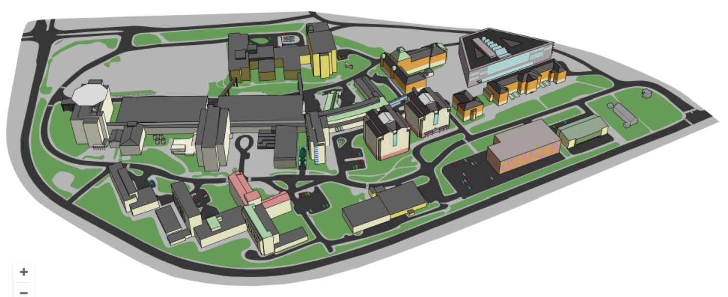
Ingång 40
Entré från söder. Hiss/trappa till vån 4.
Robergsalen: Till vänster när man kommer från hiss/trappa och sedan rakt fram i korridoren,
Rummet ligger i änden på korridoren
Anders Westermark
Projektledare FAS programkontor
Tel. +46764963975, 018-6111784
Slottet
P
P
P
OBS!
Enda bilvägen in på området är här
Centrum,
Fyrisån
Centralstation
Studenternas IP

